Slide 1
2024
投标书
汇报人：软件2102 史振华
2024-04-01

Slide 2
目录
项目背景
01
需求理解
02
项目设计方案及产品优势
03
项目实施方案
04
05
预期价格与收益

Slide 3
PART ONE
项目背景

Slide 4



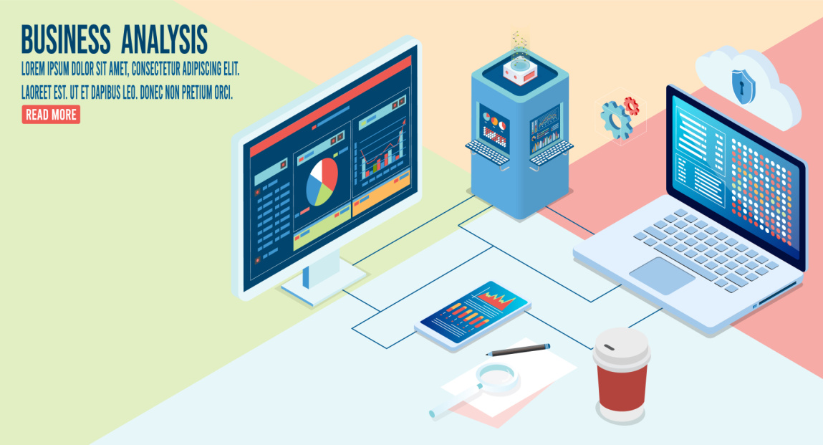
市场背景
企业规模扩大与市场变化带来的挑战
随着企业规模扩大和市场需求快速变化，传统的人力资源管理方法在人力需求预测方面显得力不从心。经验判断不仅效率低下，还可能导致人力资源的浪费或短缺，影响企业运营效率和市场竞争力。
数据分析技术的崛起
数据分析技术的快速发展为企业提供了丰富的数据支持。利用这些技术进行人力需求预测，可以提高预测准确性，降低管理风险。
人工智能与机器学习的应用
AI和机器学习技术的引入使系统能够基于历史数据和趋势进行自动预测，大大提高了预测效率。此外，这些技术还可以帮助企业进行更精准的人力资源规划和决策，从而更好地适应市场的快速变化。

Slide 5
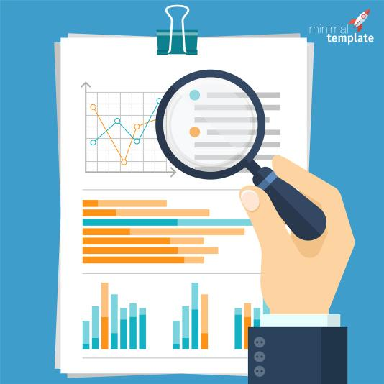
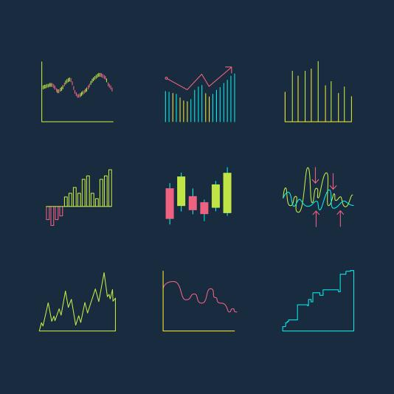

系统开发的必要性
提高人力需求预测准确性
优化人力资源配置
支持企业决策
根据预测结果，企业可以更有效地进行人力资源的配置和调整，避免人力资源的浪费或短缺，从而提高企业的市场竞争力。
通过提供准确、及时的人力需求预测数据和建议方案，可以帮助企业做出更明智的决策，包括招聘、培训、调整策略等。
通过引入先进的数据分析技术和人工智能算法，可以帮助企业更准确地进行人力需求预测，从而降低人力资源管理风险，提高运营效率。

Slide 6
02
需求理解

Slide 7

现状分析
传统方法的依赖
许多企业仍然依赖于传统的人力资源管理方法，这些方法效率低下，且无法准确预测未来的人力需求。
数据分析的缺乏
没有科学的数据分析支持，企业难以做出及时、有效的人力资源调整，这可能导致资源的浪费或不足。
影响运营效率和市场竞争力
由于缺乏准确预测，企业在面对市场变化时可能错失发展机遇或陷入不必要的成本浪费，从而影响整体运营效率和市场竞争力。

Slide 8

建设目标
01
提高预测准确性
通过整合企业的财务数据、人员数据、订单数据以及行业趋势数据，利用先进的数据分析技术提高人力需求预测的准确性，从而有效降低人力资源管理的风险。
02
支持决策制定
为企业提供科学的人力资源配置建议，基于数据分析结果和市场趋势，帮助企业作出更加合理的人力资源规划和决策，以应对市场竞争和业务变化。
03
优化运营效率
通过自动化的数据处理和分析，提高企业人力资源管理的效率，减少因人力资源不匹配造成的浪费，从而实现成本控制和效益最大化。

Slide 9

需求分析
数据收集与输入
建设一个用户友好的界面，让用户能够轻松输入企业的财务数据、人员信息及订单数据，同时支持数据的自动化导入和整合。
数据分析与拟合
系统能够自动拟合这些数据，分析企业内部的人力波动幅度和行业的效益输出曲线，并采用先进的人工智能技术，以便更精准地预测未来的人力需求。
趋势预测与建议
基于数据分析结果，系统能够自动输出企业未来人力需求的预测曲线，并根据预测结果提出人力资源配置和招聘的建议，帮助企业做出更明智的决策。

Slide 10
需求分析
灵活的查看维度
用户能从年度和月度两个维度灵活查看预测结果，以便于做出及时的人力资源规划，并及时调整策略以适应市场变化。同时，系统支持多种数据展示形式，如图表、报表等，以满足不同用户的需求和偏好。
多种数据表示形式
支持多种数据展示形式，包括图表和报表等。通过直观的图表，您可以快速了解人力资源需求的趋势、波动以及季节性变化，从而更好地制定策略。同时，详细的报表可以提供更全面的数据细节，让您可以深入分析各项指标的具体情况，并根据需要进行调整。
无论您是喜欢图形化展示还是更偏向于数据报表，我们的系统都能满足您的需求和偏好。这样，您可以根据自己的喜好和习惯，高效地进行人力资源规划，并及时调整策略以适应市场的变化。

Slide 11
03
项目设计方案

Slide 12
设计思路
完整流程
准确预测
从数据收集到建议提供，确保每个步骤都得到充分考虑。
通过先进的数据分析技术，实现对未来人力需求的准确预测。
数据整合
人力资源建议
整合企业的财务、人员、订单等数据，为预测提供全面视角。
基于预测结果，利用第三方AI大模型。为企业提供精确且合理的人力资源管理建议。
行业趋势结合
系统效能
结合行业趋势，使预测更具前瞻性和实用性。
确保系统能够高效处理大量数据，并结合多种分析方法，提高预测准确性和可靠性。

Slide 13
设计原则
准确性
系统的数据分析和预测结果具有高度准确性，以便支持企业决策的科学性和准确性。
易用性
灵活性
系统的界面友好，操作简单，以确保用户能够方便快捷地使用系统，提高工作效率。
系统具备灵活适应不同企业数据格式和需求变化的能力，以满足不同企业的需求。
安全性
可扩展性
系统设计考虑数据加密、权限管理等安全措施，以保障企业数据的安全性和机密性。
系统具备良好的扩展性，能够随着企业规模和需求的变化而灵活扩展，以支持更多数据源和功能的增加。

Slide 14
总体架构设计
前端界面
采用Vue开发，提供用户友好的界面，让用户能够轻松输入企业的财务数据、人员信息及订单数据，同时支持数据的自动化导入和整合。
后端服务
采用Java开发，使用spring boot框架，处理前端界面发送的数据请求，并对数据进行存储和分析，同时根据数据分析结果，模型训练基于PyTorch、TensorFlow、scikit-learn，确保系统的先进性，输出预测曲线和行业效益曲线
数据库
选择SQL sever作为数据库，用于存储企业的财务数据、人员信息、订单数据等，以及数据分析和预测输出的结果。

Slide 15
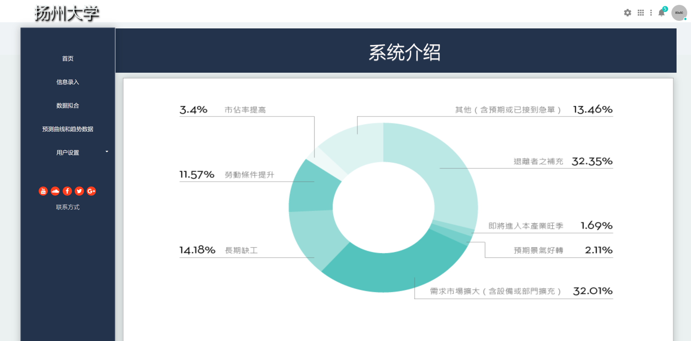
前端界面
对于前端架构设计，我们将采用以下原则：
02
响应式设计：确保系统的布局和样式在多屏幕尺寸和设备上的适应性，以提供优质的用户体验。
组件化开发：按功能划分页面，并采用组件化开发的方式，以提高代码的重用性和可维护性。
01
03
渐进增强: 遵循渐进增强的原则，以确保系统在不同浏览器和设备上的兼容性和可访问性。

Slide 16
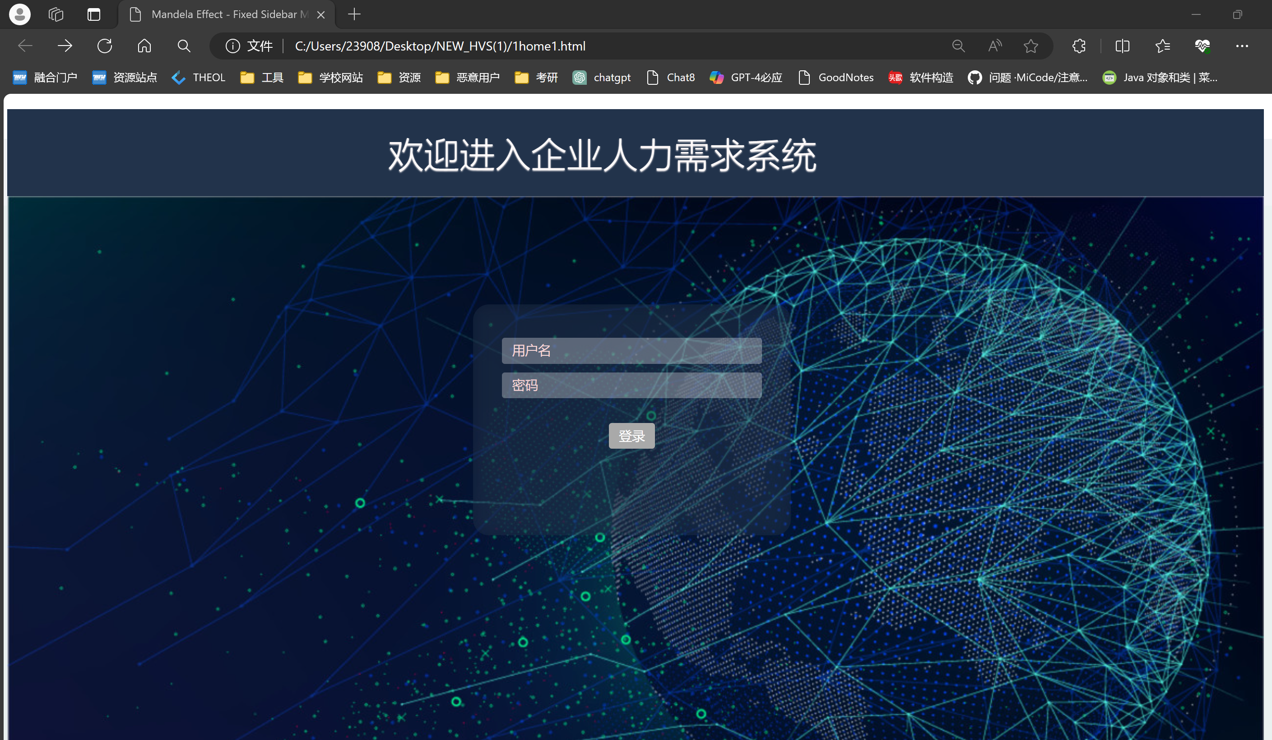
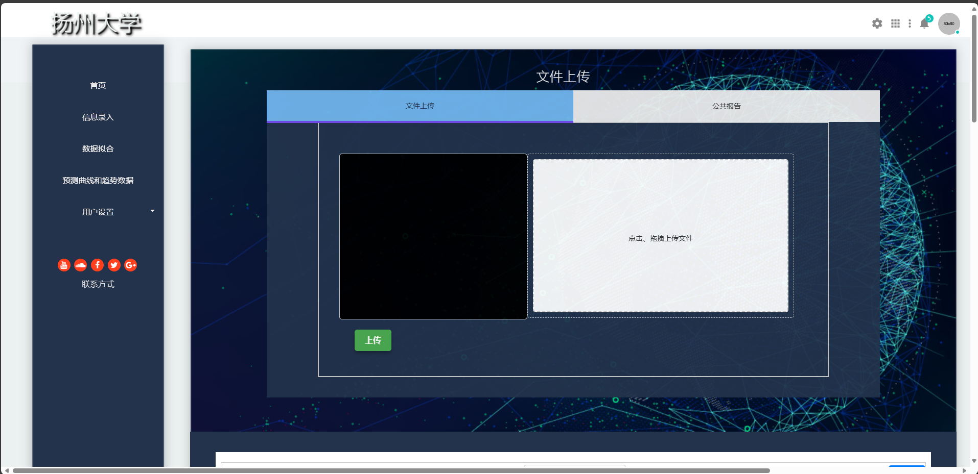
前端界面
登录和认证页面：提供用户登录和权限验证的功能，确保系统的安全性。
数据录入页面：创建用户友好的界面，以收集企业财报、人员相关信息和订单数据，以输入整个数据分析的基础数据。
数据展示和图表页面：通过可视化方式展示拟合的数据、人力波动曲线和行业效益曲线，帮助用户直观地了解和分析预测结果。
预测查询页面：提供按年度和月度进行预测查询的功能，以便企业人力部门进行下一阶段的人力预期准备。
建议和报告页面：生成人力配比、冗余或缺口情况等建议和报告，以便用户查看和分析。

Slide 17



产品优势
人力需求预测准确性
大模型支持企业决策
通过引入先进的数据分析技术和人工智能算法，可以帮助企业更准确地进行人力需求预测，利用多维度数据，为企业提供全面的人力资源配置方案。
利用第三方AI大模型， 通过提供准确、及时的人力需求预测数据和建议方案，帮助企业能够获得精确且即时的人力需求预测与建议，从而支持关键的业务决策。
动态预测模型
通过拟合历年数据和当前趋势，构建动态预测模型，提供企业内部人力波动和行业效益的输出曲线，使企业能够根据变化趋势灵活调整人力资源配置。

Slide 18
04
项目实施方案

Slide 19




需求分析
本系统需求主要包括信息录入、数据拟合、趋势预测和系统可靠性四个方面。
信息录入需求涵盖企业财报、人员职务和订单数据录入界面，确保数据准确性和完整性。数据拟合需求包括数据整合、预处理、分析和拟合，以合适的模型拟合历史数据和人员波动情况。趋势预测需求涉及选择预测模型、年度月度预测和输出最终预测数据。系统可靠性需求包括数据准确性、稳定性、安全性和预测模型可靠性，确保系统正常运行和数据安全可靠。
综上所述，本系统需求全面涵盖了企业数据分析和预测的关键方面，为企业管理决策提供有效支持。

Slide 20

系统设计
·根据需求文档，进行系统架构设计和数据库设计。确定技术栈、构建系统模块、制定数据模型等，输出详细的设计文档，为后续开发提供指导。
·在设计思路上，需要以从数据收集、数据分析、预测输出到建议提供的完整流程为核心。通过对企业的财务、人员、订单等数据进行整合和分析，并结合行业趋势，实现对未来人力需求的准确预测，并给出合理的人力资源建议。这一设计思路的关键在于确保系统能够有效地处理大量数据，同时结合多种分析方法，以提高预测的准确性和可靠性。

Slide 21
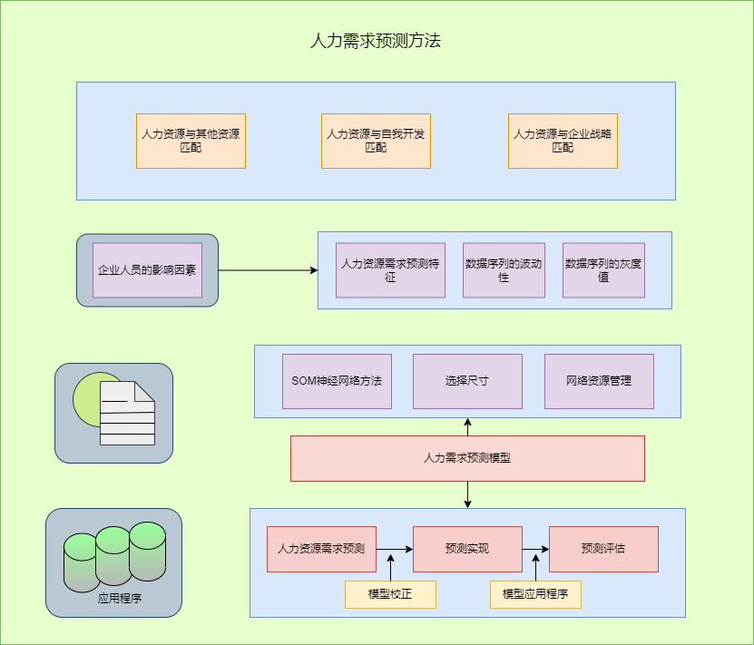
系统设计
人力需求预测方法与企业战略的配合是至关重要的。通过使用SOM神经网络方法等技术手段，可以更准确地预测人力资源需求。
同时，需要考虑到影响人力资源需求的因素，如数据序列的波动和灰度，以及企业内外部环境的变化。在设计人力资源需求预测系统时，应考虑到模型校正和评估等步骤，以确保预测的准确性和可靠性。
这样的系统不仅提供了技术准备工作，也为预测模型的应用提供了理论指导框架，从而有效地解决了人力资源需求预测中的相关问题。

Slide 22
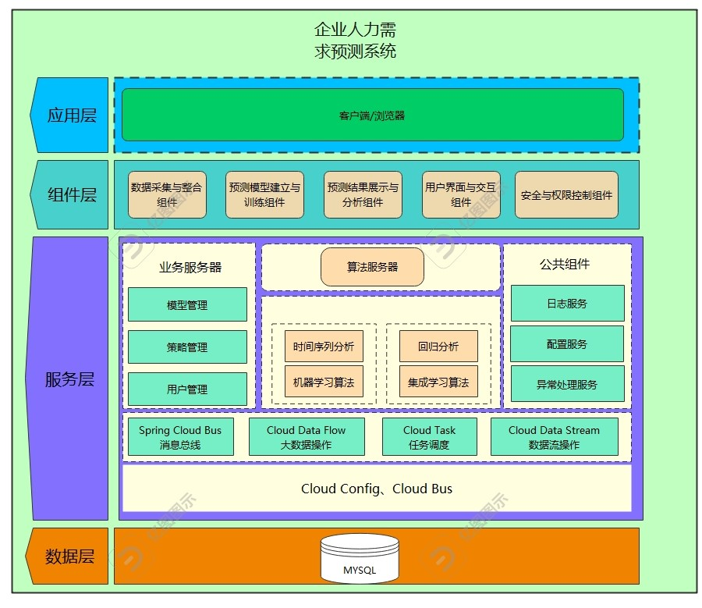
系统设计
在应用层，用户通过客户端或浏览器与系统进行交互，输入相关数据并查看预测结果。
在组件层，数据采集与整合组件负责从不同数据源中采集数据，并对其进行清洗和整合，作为预测模型的基础数据。预测模型建立与训练组件则使用各种算法和工具对数据进行分析和建模，以预测未来的人力需求。
在服务层，业务服务器负责管理系统的业务逻辑，包括模型管理、策略管理和用户管理等功能。算法服务器提供各种算法和模型，如时间序列分析、回归分析、机器学习算法和集成学习算法等，用于构建和训练预测模型。公共组件包括日志服务、配置服务和异常处理服务，支持系统的运行和管理。
在数据层，MySQL数据库用于存储系统的数据，包括企业财务数据、人员信息和订单数据等。

Slide 23
05
预期价格与收益

Slide 24
预期价格
人力成本
开发团队平均每人每月成本为8000元，两个月的人力成本大约为40000元。
其他成本
包括软件许可、硬件采购、测试、文档制作，后期维护，约为20,000元。
利润和市场定位：预期利润率为30%，最低报价为每套20000元。
考虑到市场竞争和客户支付意愿，最终报价可以进行适当调整。

Slide 25
系统对企业的收益
品牌价值提升
优化人力资源配置
扩大招聘范围并提高招聘质量
通过系统提供的数据支持和预测结果，企业可以更有效地进行人力资源配置。这可以帮助企业更好地满足业务需求，提高运营效率，减少管理成本。
通过系统提供的数据支持和预测结果，企业可以明确招聘范围并更有效地评估应聘者。这不仅可以扩大招聘范围，还可以提高招聘质量和找到更合适的人选。
通过提供创新和高效的AI辅助人力资源管理解决方案，公司可以树立行业领导者的形象，增强品牌影响力。将进一步提升公司的品牌价值，吸引更多优秀人才加入。
在过去，许多领先企业通过实施类似的技术项目成功转型。例如，引入AI和机器学习技术后，这些公司不仅优化了内部操作流程，还通过技术创新获得了市场先机，实现了业务增长和品牌价值的大幅提升。

Slide 26
THANKS
感谢观看

